Slide 1
레포트
GitHub - ssongchaewon/webpgm
2023964054 송채원

Slide 2
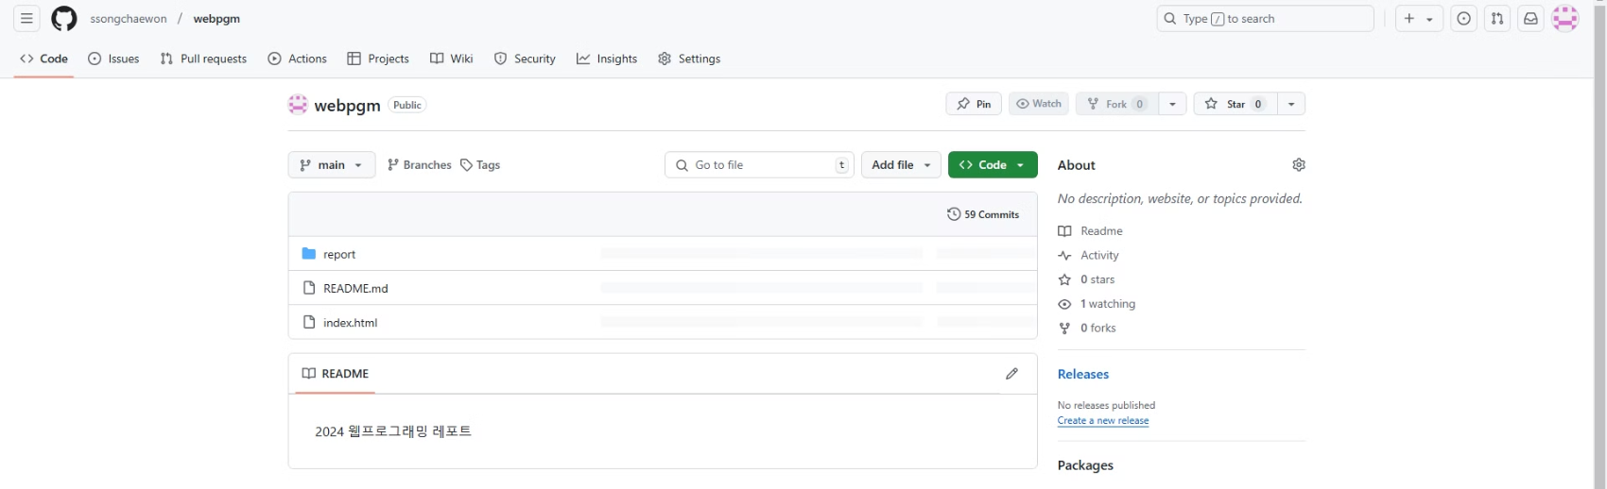
Github repository

Slide 3
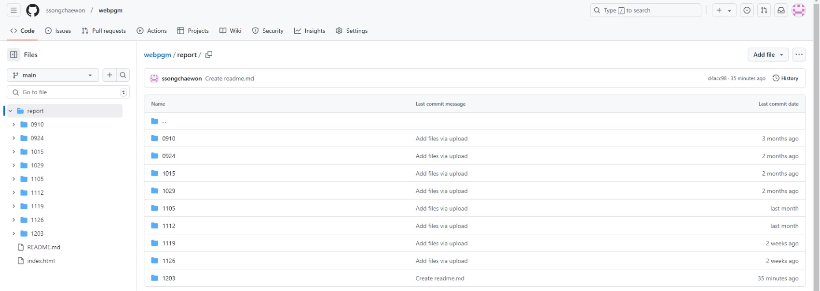
레포트

Slide 4
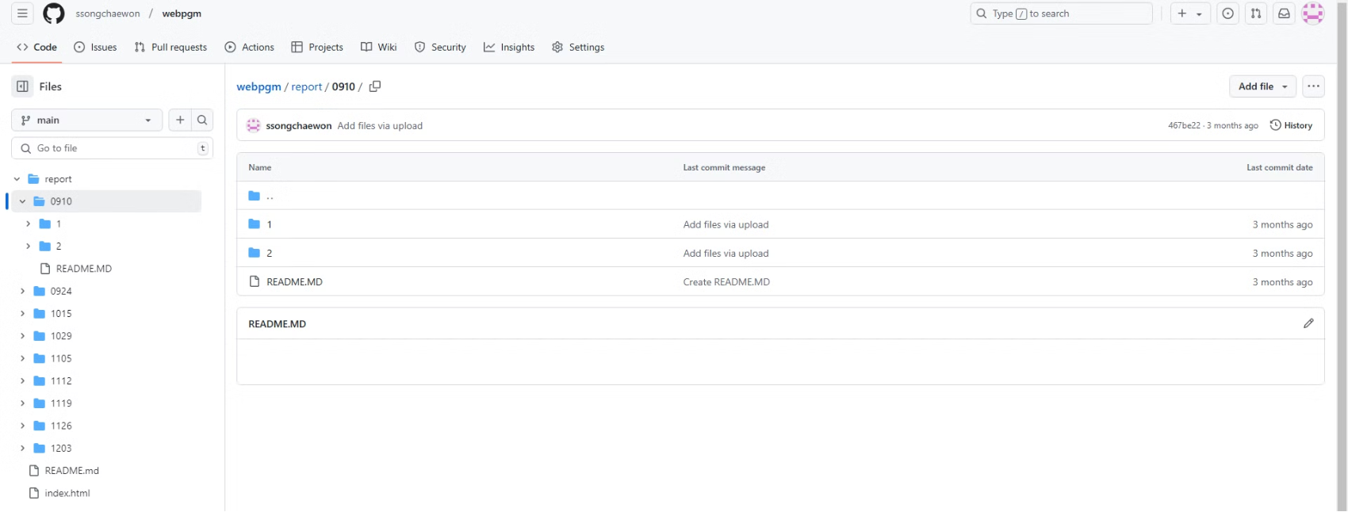
레포트

Slide 5
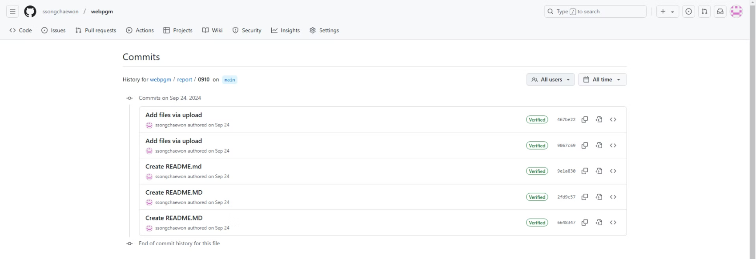
레포트

Slide 6
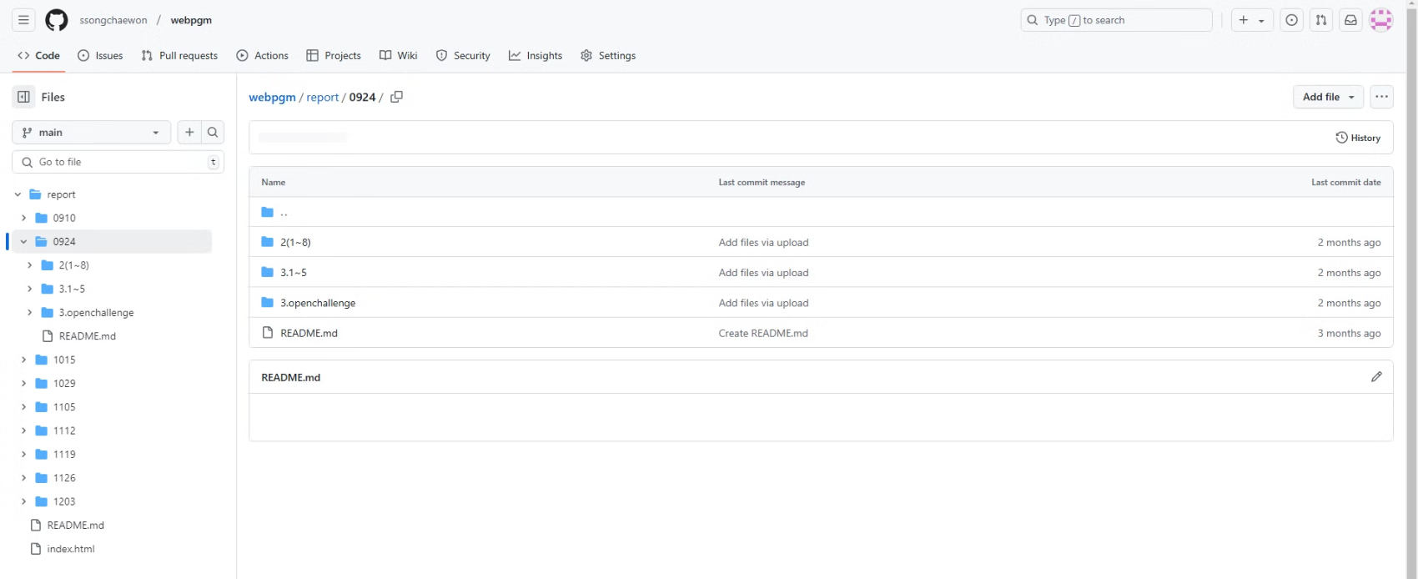
레포트

Slide 7
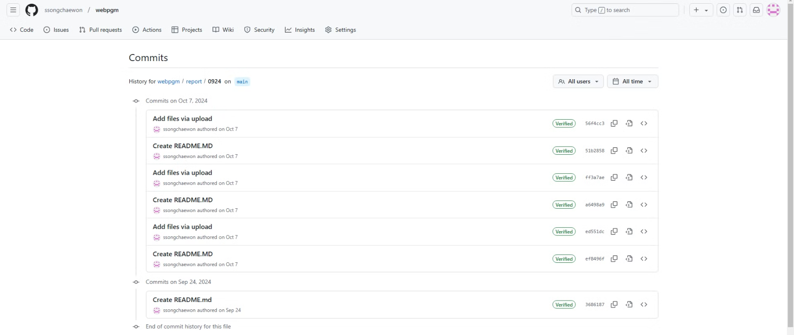
레포트

Slide 8
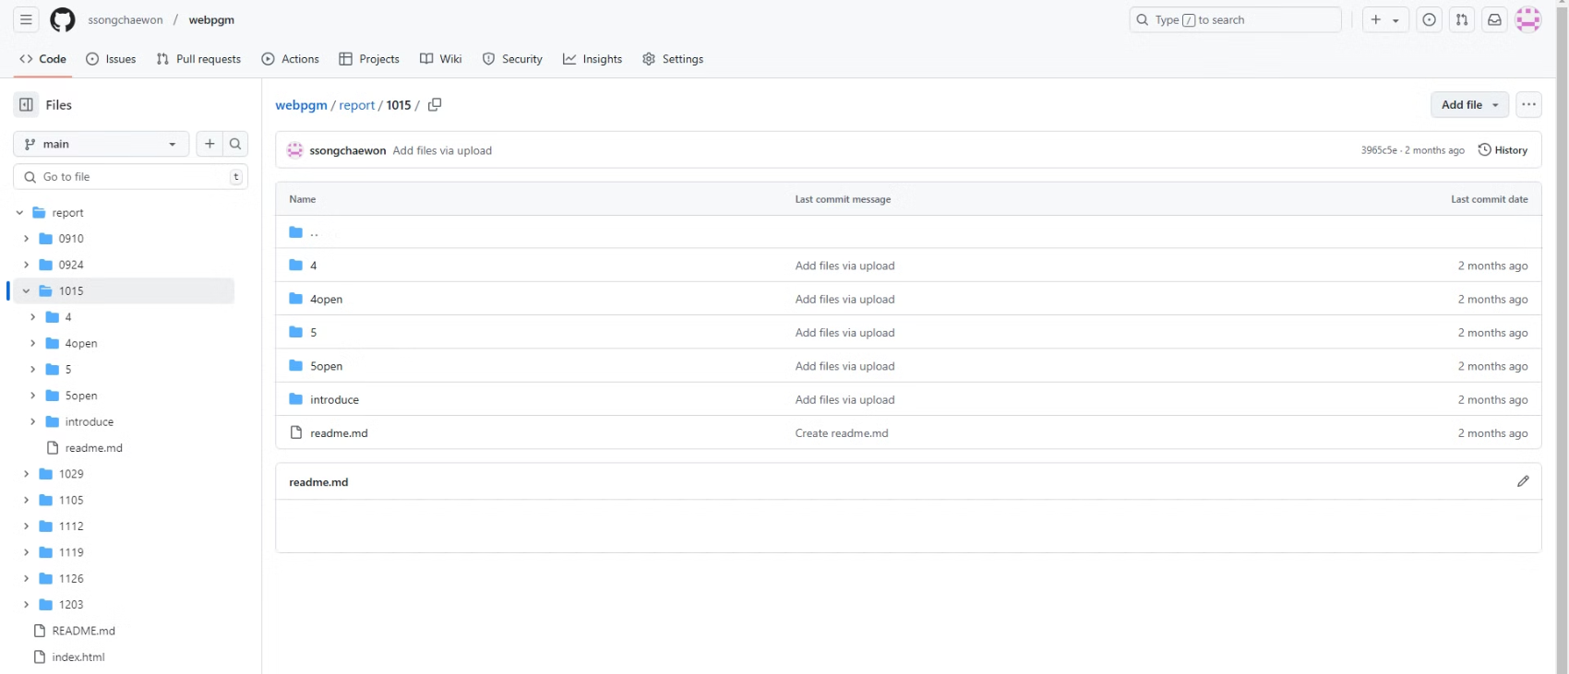
레포트

Slide 9
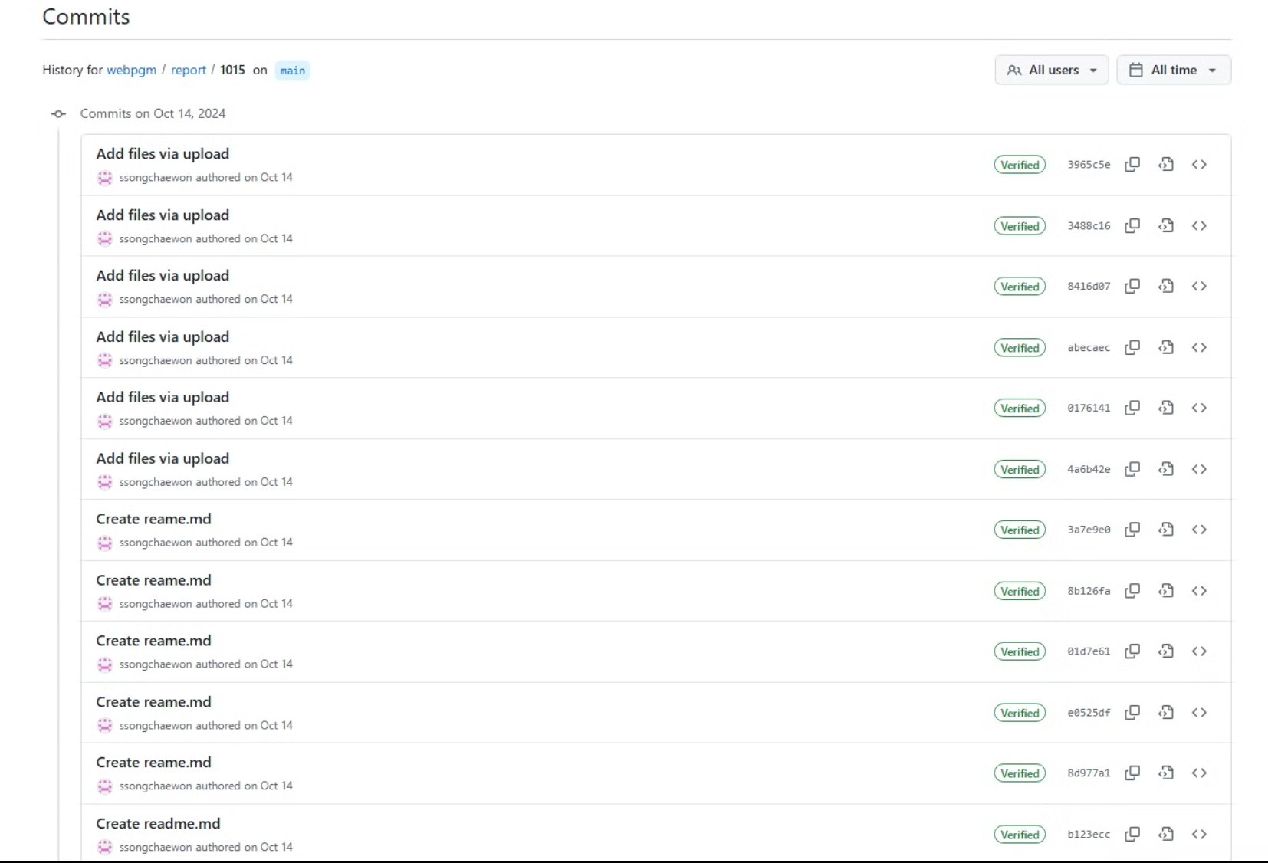
레포트

Slide 10
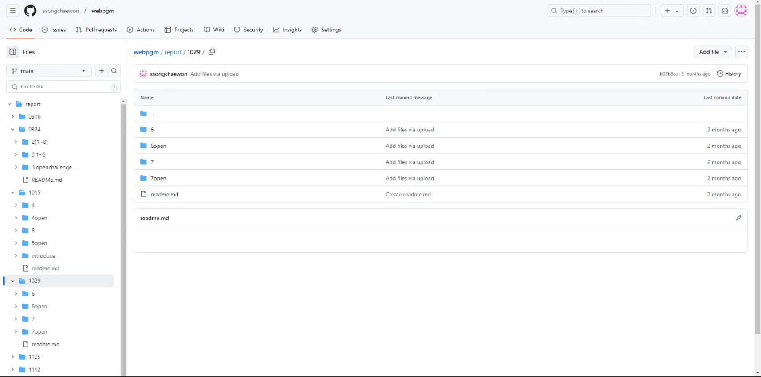
레포트

Slide 11
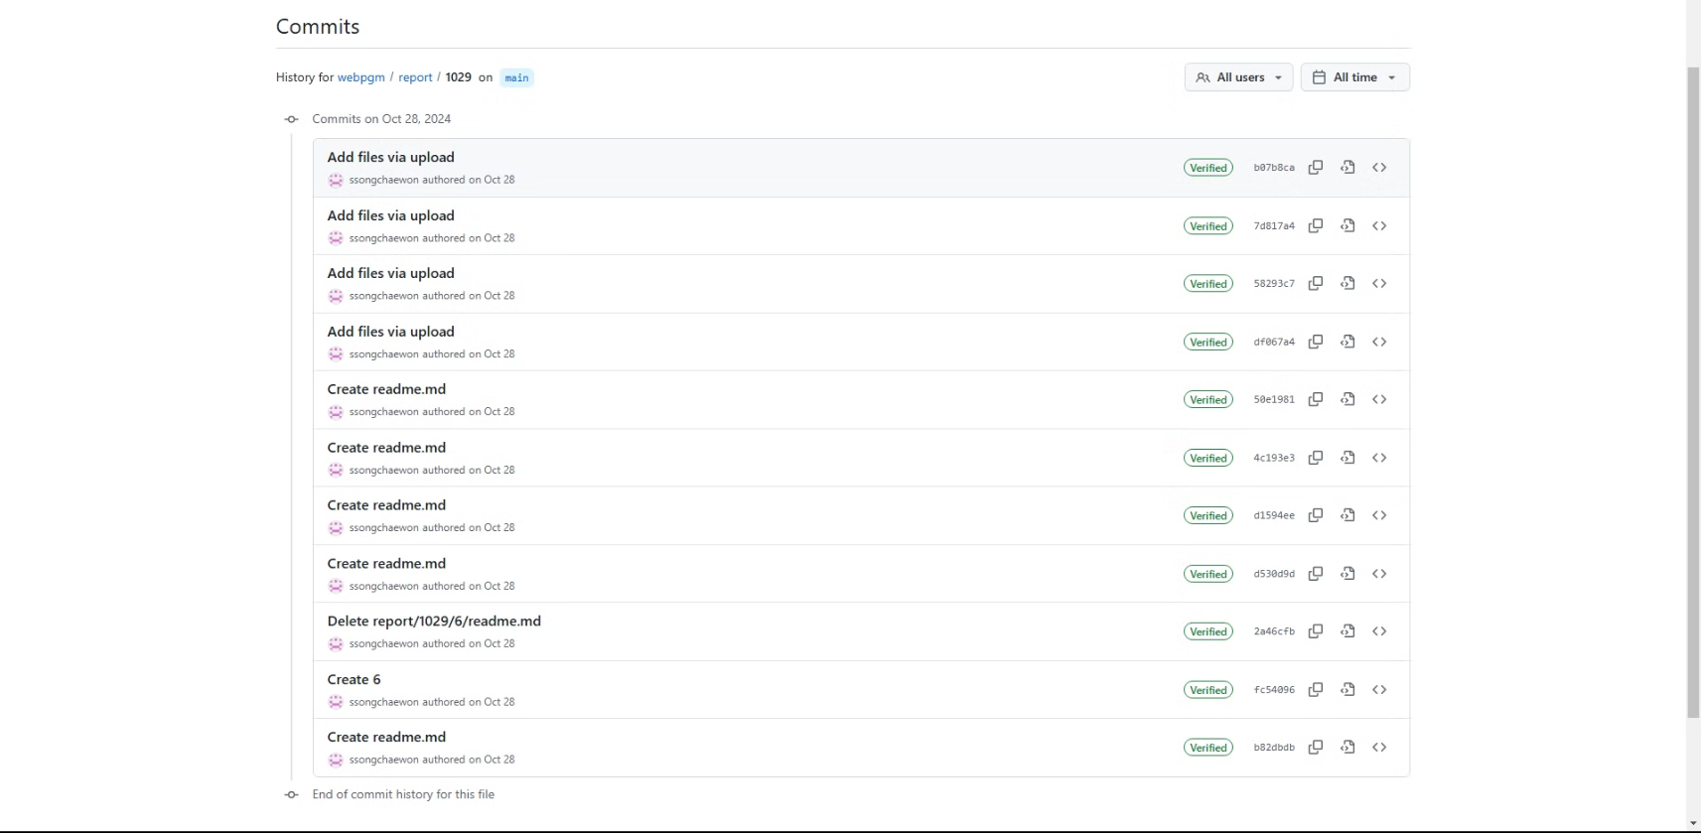
레포트

Slide 12
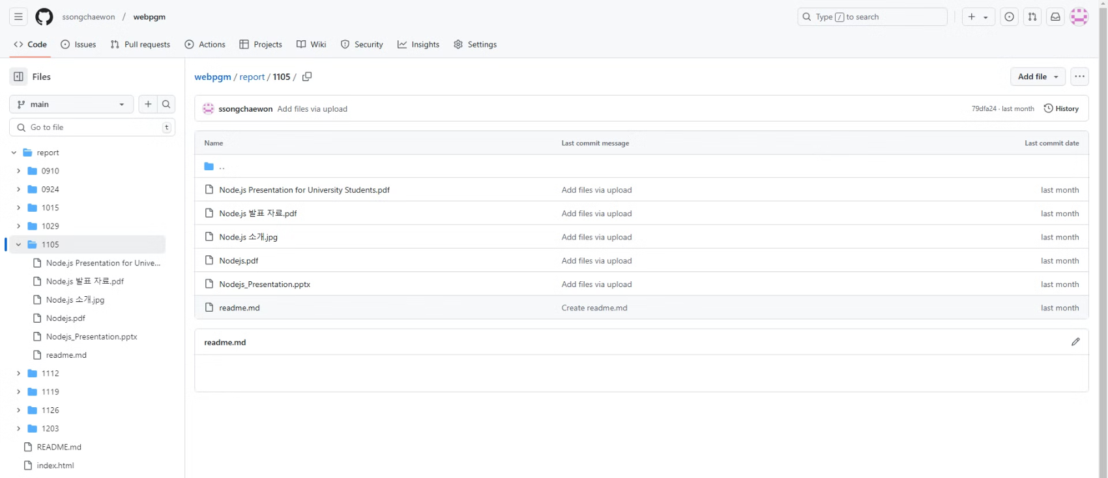
레포트

Slide 13
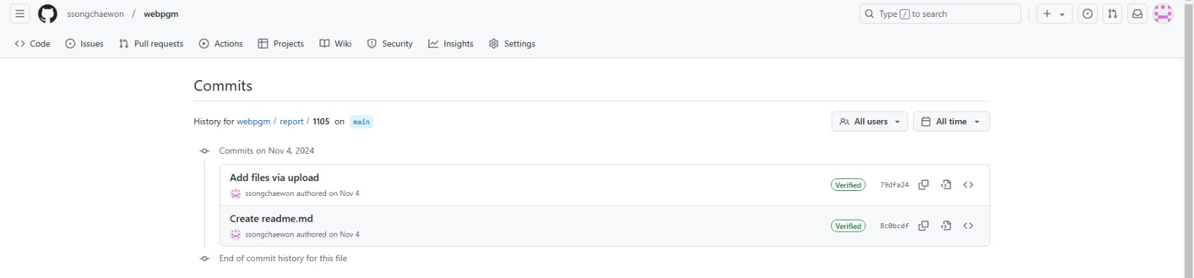
레포트

Slide 14
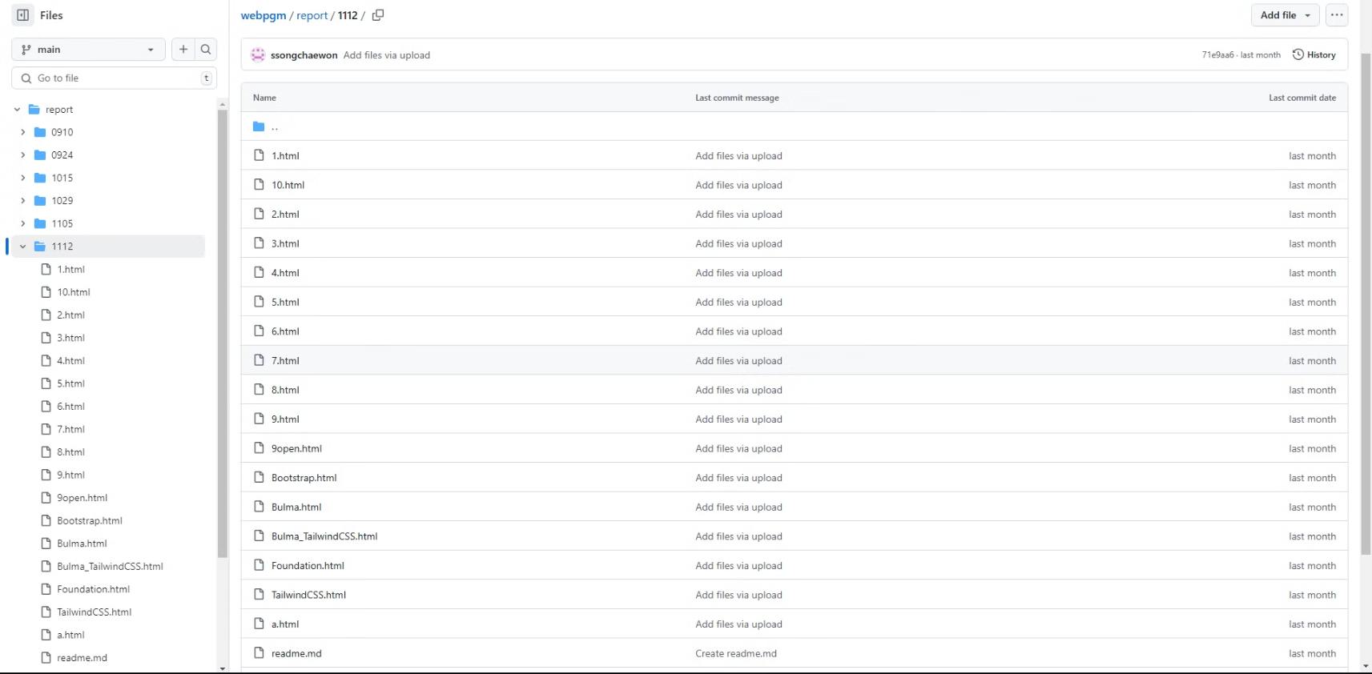
레포트

Slide 15
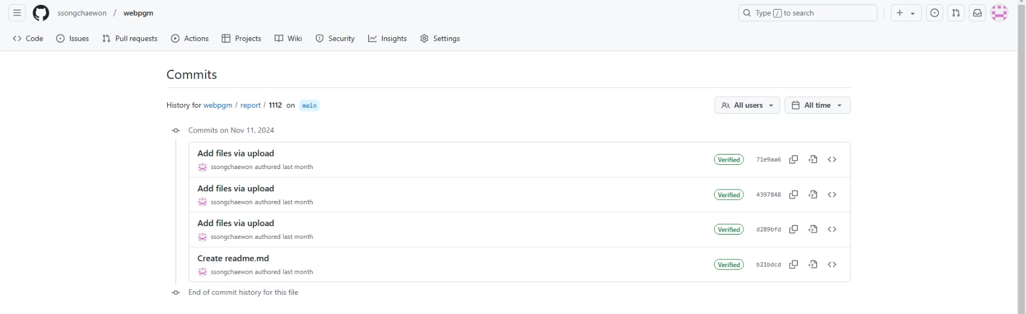
레포트

Slide 16
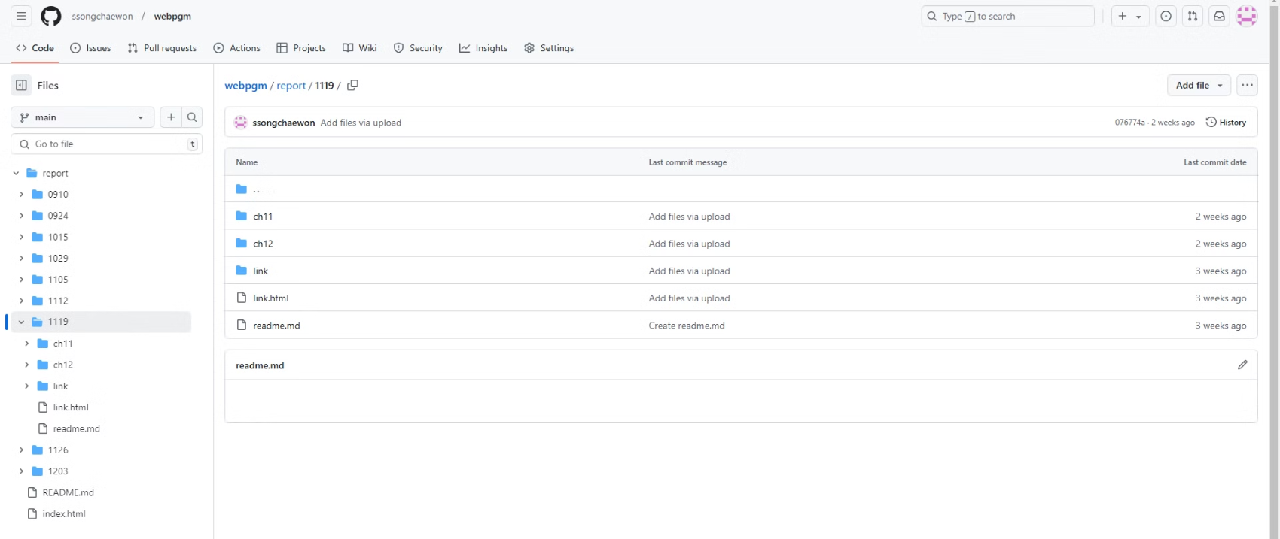
레포트

Slide 17
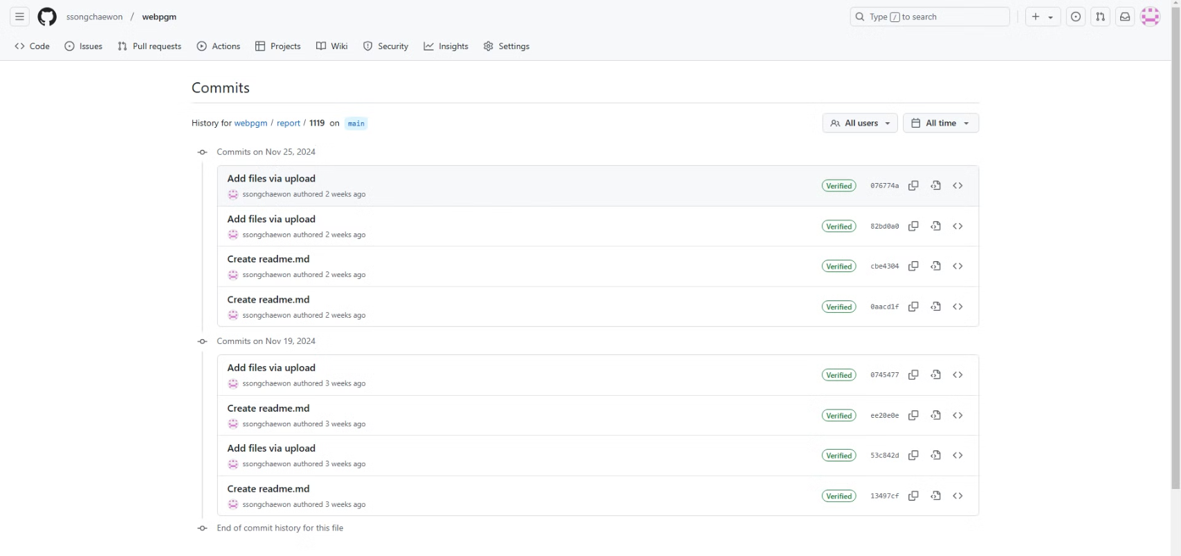
레포트

Slide 18
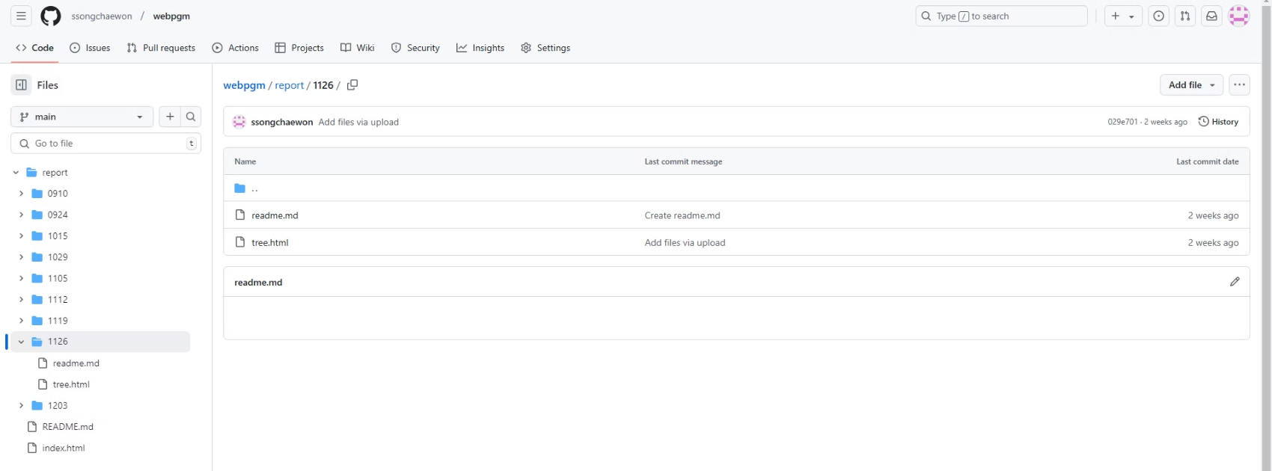
레포트

Slide 19
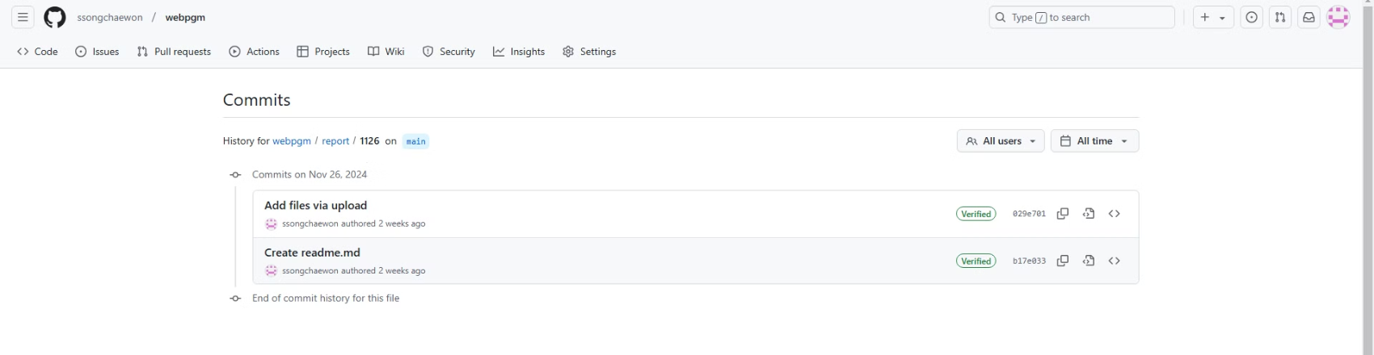
레포트

Slide 20
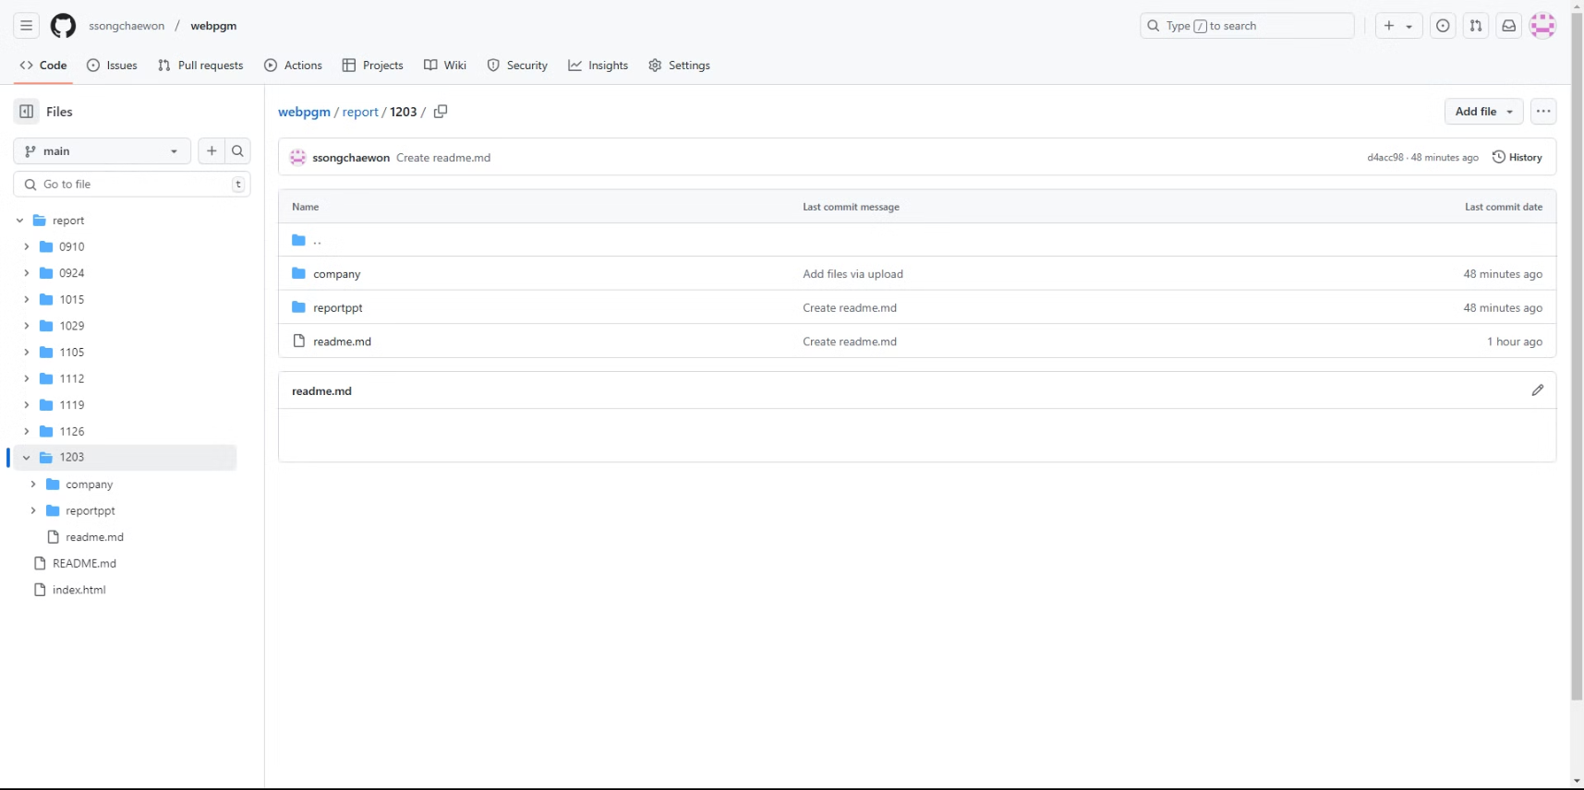
레포트

Slide 21
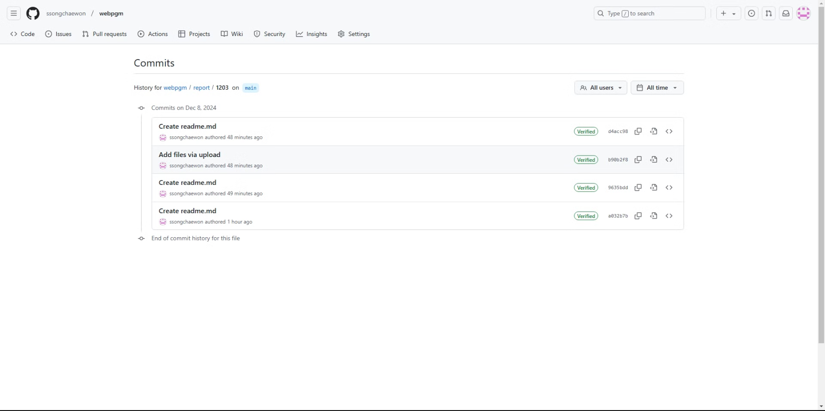
레포트

Slide 22
Reference
감마(https://gamma.app/ko)

Slide 23
점수:29
​늦게 제출한 과제 없으나, 10/29일 과제 일부 누락됨.

